Slide 1
Python数据可视化

Slide 2
目录
1
MatPlotlib可视化
2
Pyecharts可视化
3
Pyecharts地理图表

Slide 3
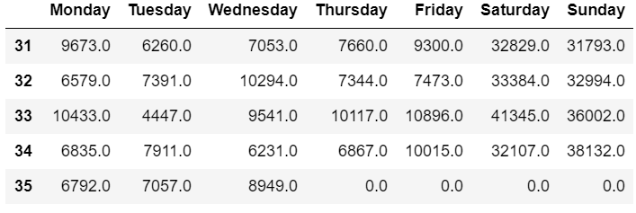
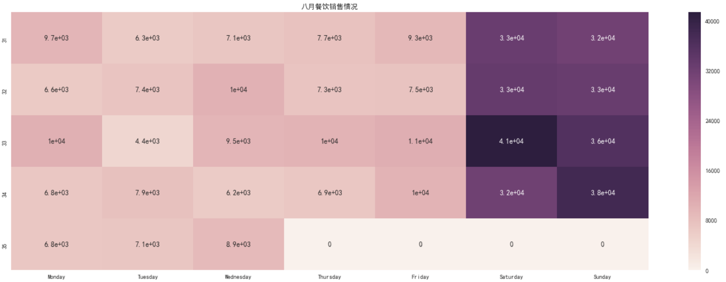
数据可视化
概念
数据可视化，是关于数据视觉表现形式的科学技术研究。其中，这种数据的视觉表现形式被定义为，一种以某种概要形式抽提出来的信息，包括相应信息单位的各种属性和变量。
Notes:
在实际应用中，往往一些图表的出现可以比文字有更加强大的说服力。
将枯燥的数字转换成容易被人们接受的图表，从而让人留下更加深刻的印象。

Slide 4
Python数据可视化
Python 是一门富有表达力的语言，很适合用于数据分析。
Python有很多数据可视化的package，主要分为探索性分析方向的（Matplotlib，Seaborn）和交互性信息可视化（Bokeh，Plotly）,后者主要用于与业务结合过程中展现总体分析结果的。
Python有很多非常优秀易用的数据可视化的库，作为入门在这里使用Python的matplotlib，事实上Python中很多可视化库都是基于matplotlib开发的，例如Seaborn等。

Slide 5

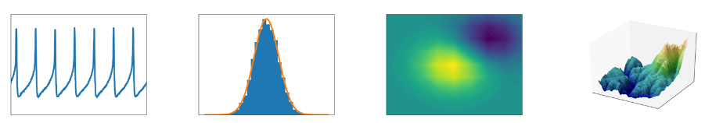
Matplotlib可视化
Matplotlib库介绍
Matplotlib是Python中最常用的可视化工具之一，可以非常方便地创建海量类型地2D图表和一些基本的3D图表，可根据数据集（DataFrame，Series）自行定义x,y轴，绘制图形（线形图，柱状图，直方图，密度图，散布图等等），能够解决大部分的需要。
Matplotlib最早是为了可视化癫痫病人的脑皮层电图相关的信号而研发，因为在函数的设计上参考了MATLAB，所以叫做Matplotlib。
官方文档： https://matplotlib.org/
Matplotlib中最基础的模块是pyplot。
Notes:
Matplotlib的原作者John D. Hunter博士是一名神经生物学家，2012年不幸因癌症去世，感谢他创建了这样一个伟大的库。

Slide 6
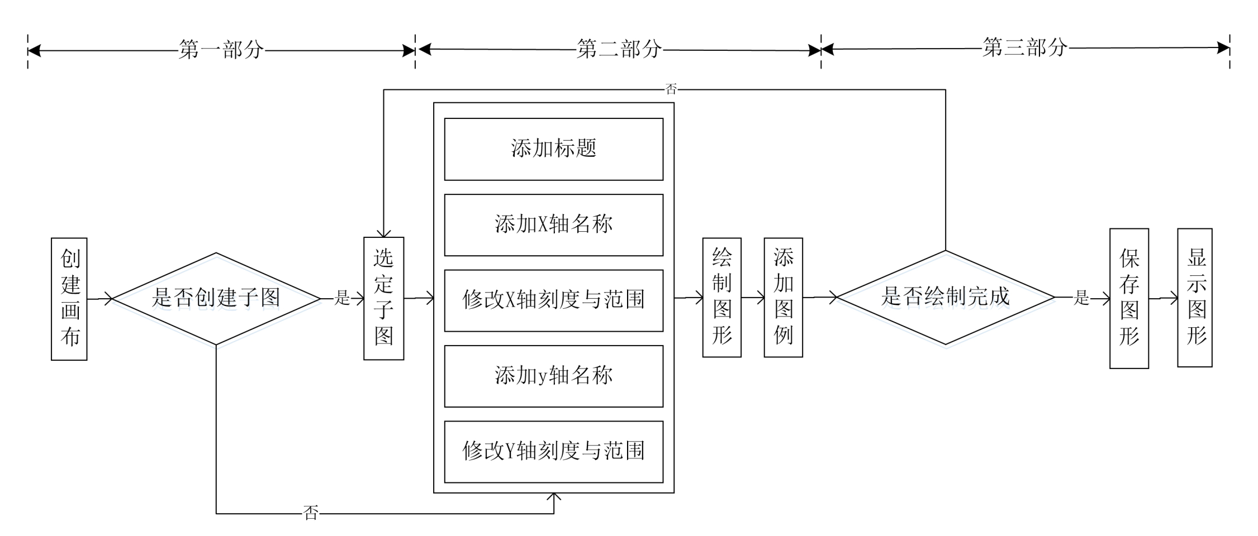
掌握pyplot基础语法
基本绘图流程

Slide 7
掌握pyplot基础语法
1.创建画布与创建子图
第一部分主要作用是构建出一张空白的画布，并可以选择是否将整个画布划分为多个部分，方便在同一幅图上绘制多个图形的情况。最简单的绘图可以省略第一部分，而后直接在默认的画布上进行图形绘制。
函数名称 | 函数作用
plt.figure | 创建一个空白画布，可以指定画布大小，像素。
figure.add_subplot | 创建并选中子图，可以指定子图的行数，列数，与选中图片编号。

Slide 8
掌握pyplot基础语法
2.添加画布内容
第二部分是绘图的主体部分。其中添加标题，坐标轴名称，绘制图形等步骤是并列的，没有先后顺序，可以先绘制图形，也可以先添加各类标签。但是添加图例一定要在绘制图形之后。
函数名称 | 函数作用
plt.title | 在当前图形中添加标题，可以指定标题的名称、位置、颜色、字体大小等参数。
plt.xlabel | 在当前图形中添加x轴名称，可以指定位置、颜色、字体大小等参数。
plt.ylabel | 在当前图形中添加y轴名称，可以指定位置、颜色、字体大小等参数。
plt.xlim | 指定当前图形x轴的范围，只能确定一个数值区间，而无法使用字符串标识。
plt.ylim | 指定当前图形y轴的范围，只能确定一个数值区间，而无法使用字符串标识。
plt.xticks | 指定x轴刻度的数目与取值。
plt.yticks | 指定y轴刻度的数目与取值。
plt.legend | 指定当前图形的图例，可以指定图例的大小、位置、标签。

Slide 9
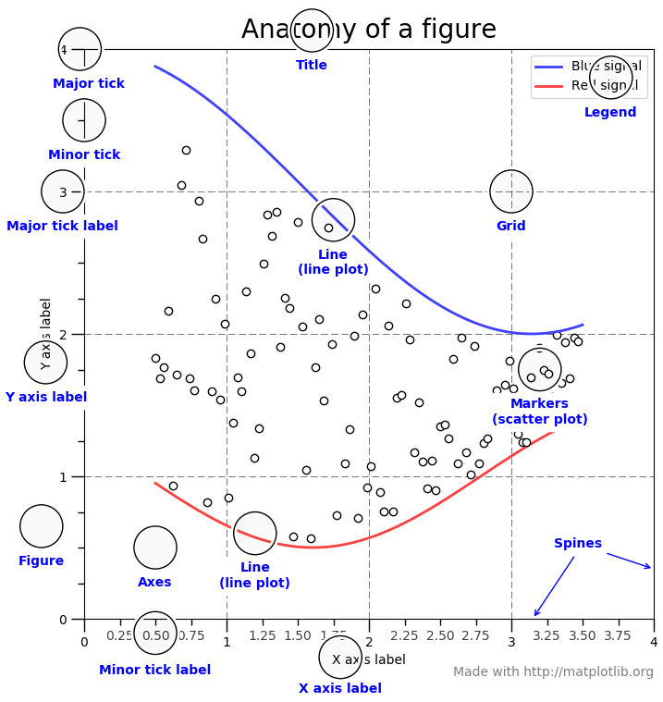
Matplotlib
图参数说明

Slide 10
掌握pyplot基础语法
3.保存与展示图形
第三部分主要用于保存和显示图形。
函数名称 | 函数作用
plt.savafig | 保存绘制的图片，可以指定图片的分辨率、边缘的颜色等参数。
plt.show | 在本机显示图形。

Slide 11
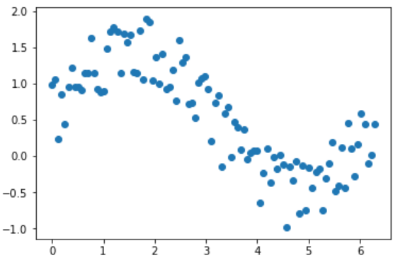
Matplotlib
散点图: plt.scatter()
import numpy as np
import matplotlib.pyplot as plt
x = np.linspace(0, 2*np.pi, 100)
y = np.sin(x) + np.random.random(len(x))
plt.scatter(x, y)
plt.show()

Slide 12
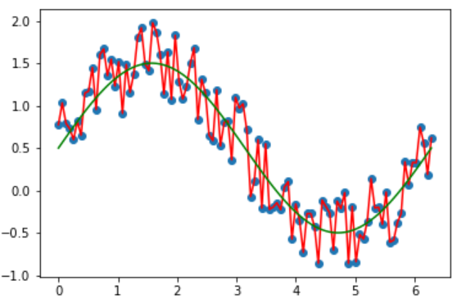
Matplotlib
折线图: plt.plot()
x = np.linspace(0, 2*math.pi, 100)
y = np.sin(x) + np.random.random(len(x))
plt.scatter(x, y)
plt.plot(x, y, 'r')
plt.plot(x, np.sin(x)+0.5, 'g')
plt.show()

Slide 13
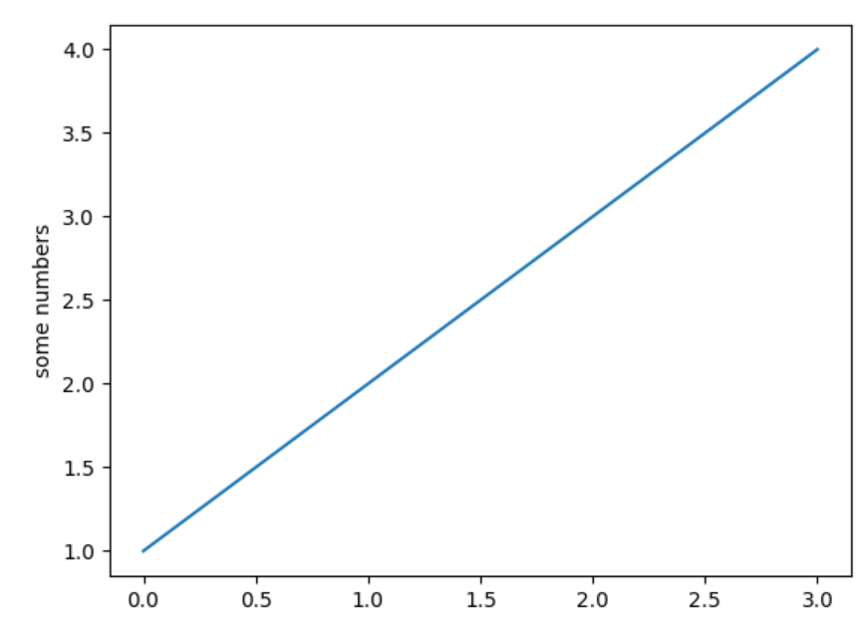
Matplotlib
import matplotlib.pyplot as plt
plt.plot([1, 2, 3, 4])
plt.ylabel('some numbers')
plt.show()
如果为plot()命令提供单个列表或数组 ，matplotlib假定它是一系列y值，并自动为您生成x值。由于python范围以0开头，因此默认的x向量与y的长度相同，但以0开头。因此x数据为 [0,1,2,3]。

Slide 14
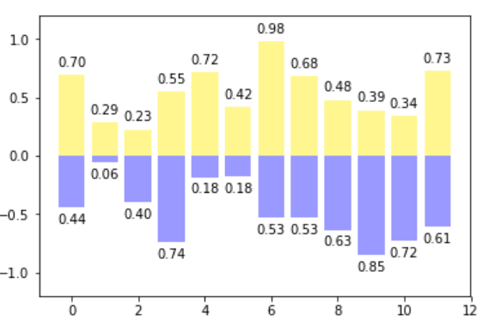
Matplotlib
柱状图: plt.bar()
n = 12; x = np.arange(n)
np.random.seed(123)
y1 = np.random.random(n)
y2 = np.random.random(n)
plt.bar(x, y1, facecolor='#FFF68F')
plt.bar(x, -y2, facecolor='#9999ff')
for i, j in zip(x, y1):
plt.text(i, j+0.05, '%.2f'%j, ha='center', va='bottom')
for i, j in zip(x, y2):
plt.text(i, -j-0.05, '%.2f'%j, ha='center', va='top')
plt.ylim(-1.2, 1.2)
plt.show()

Slide 15
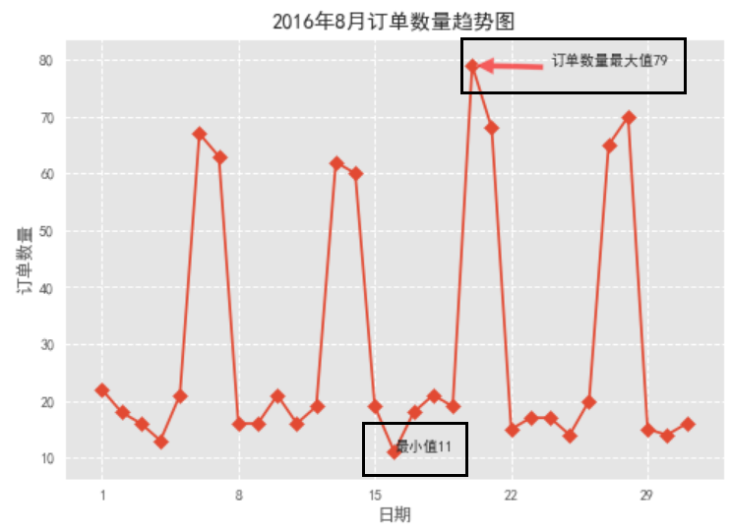
Matplotlib
注释
text()上面基本命令的使用将文本放在Axes上的任意位置。文本的常见用途是注释绘图的某些功能，并且该 annotate()方法提供帮助功能以使注释变得容易。在注释中，有两点需要考虑：注释的位置由参数xy和文本的位置表示xytext。这两个参数都是(x,y)元组。
xy（箭头提示）和xytext 位置（文本位置）都在数据坐标中

Slide 16
matplotlib在任何文本表达式中接受TeX方程表达式。编写一个由美元符号包围的TeX表达式。
plt.title(r'$\sigma_i=15$')

Slide 17

Matplotlib
饼图: plt.pie()
n = 20
z = np.ones(n)
plt.figure(figsize=(5, 5))
plt.pie(z, explode=[0.1]*(n-1)+[0.3], colors=['%f'%(i/n) for i in range(n)])
plt.show()

Slide 18
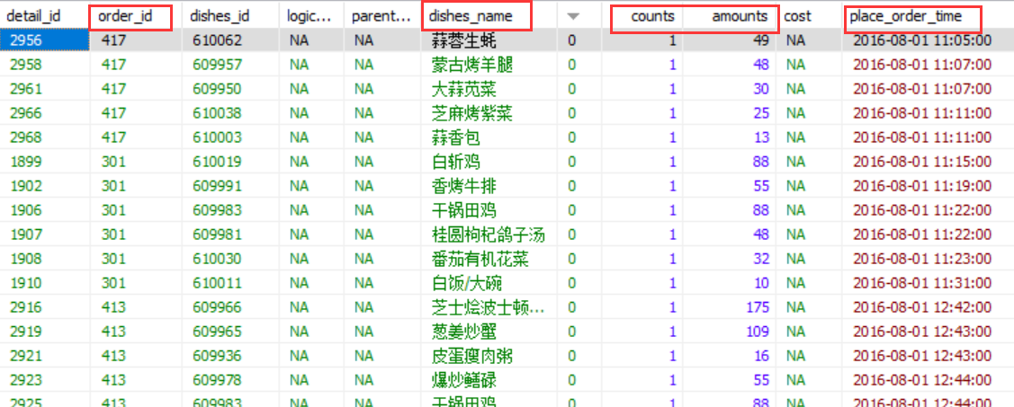
Matplotlib可视化例子
以某餐饮企业的订单详情表数据为可视化对象
dishes_name：菜品名称
counts：菜品数量
amounts：菜品单价
order_id：订单号
place_order_time：下单时间

Slide 19
Matplotlib可视化例子
以某餐饮企业的订单详情表数据为可视化对象，分析以下内容：
销售额随时间的变化情况
销售额与星期的关系
订单数量与销售额的关系
其中：
dishes_name：菜品名称
counts：菜品数量
amounts：菜品单价
order_id：订单号
place_order_time：下单时间

Slide 20
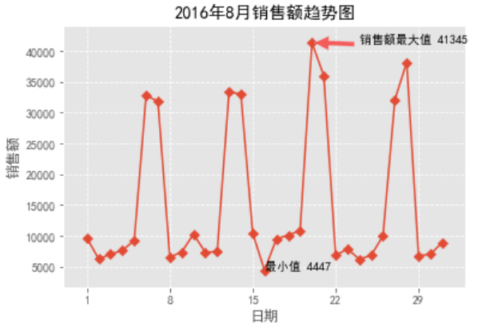
Matplotlib可视化例子
销售额随时间的变化情况
查看核心指标近期情况可以使用折线图反映数据走势，散点图反映数据分布。

Slide 21
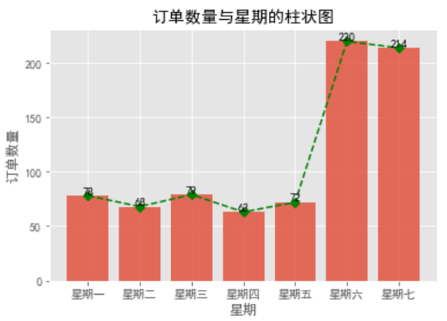
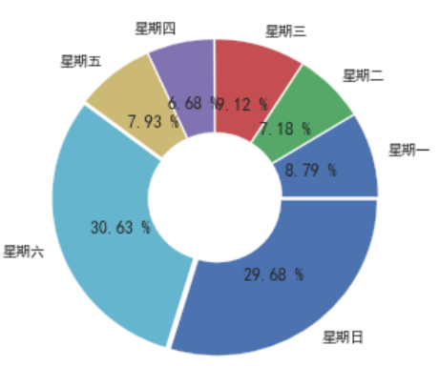
Matplotlib可视化例子
销售额与星期的关系
从上面的折线图可以看出明显的周期性，所以对星期的销售额情况做分析。

Slide 22
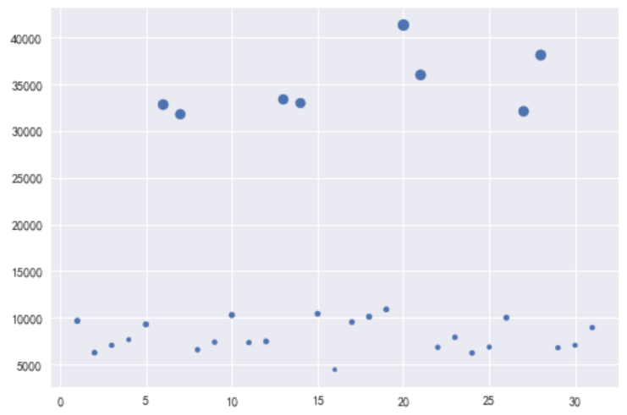
Matplotlib可视化例子
时间、订单量、销售额之间的关系分析

Slide 23
目录
1
MatPlotlib可视化
2
Pyecharts可视化
3
Pyecharts地理图表

Slide 24

Pyecharts可视化
介绍
Echarts 是一个由百度开源的数据可视化，凭借着良好的交互性，精巧的图表设计，得到了众多开发者的认可。而 Python 是一门富有表达力的语言，很适合用于数据处理。当数据分析遇上数据可视化时，pyecharts 诞生了。
pyecharts 分为 v0.5.X 和 v1 两个大版本，v0.5.X 和 v1 间不兼容，v1 是一个全新的版本。（使用版本为v1）
官网：https://www.echartsjs.com/index.html
Pyecharts官网：https://pyecharts.org/#/zh-cn/intro
安装：pip install pyecharts

Slide 25
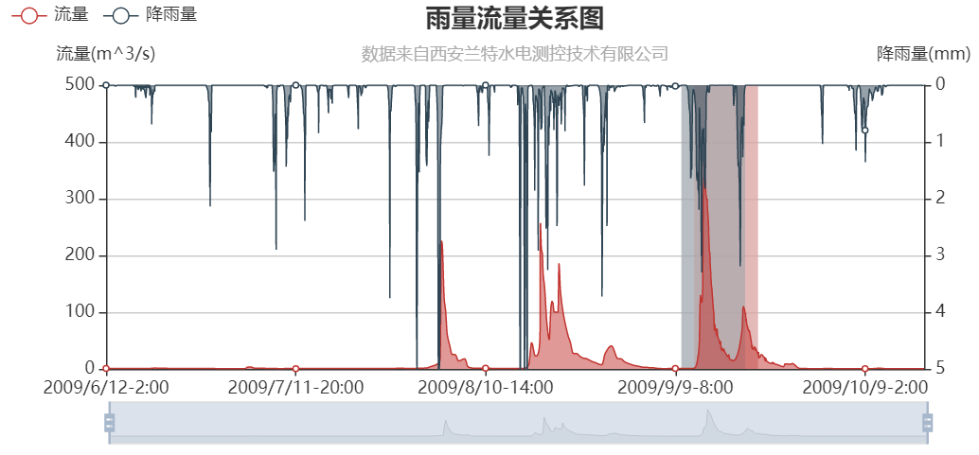
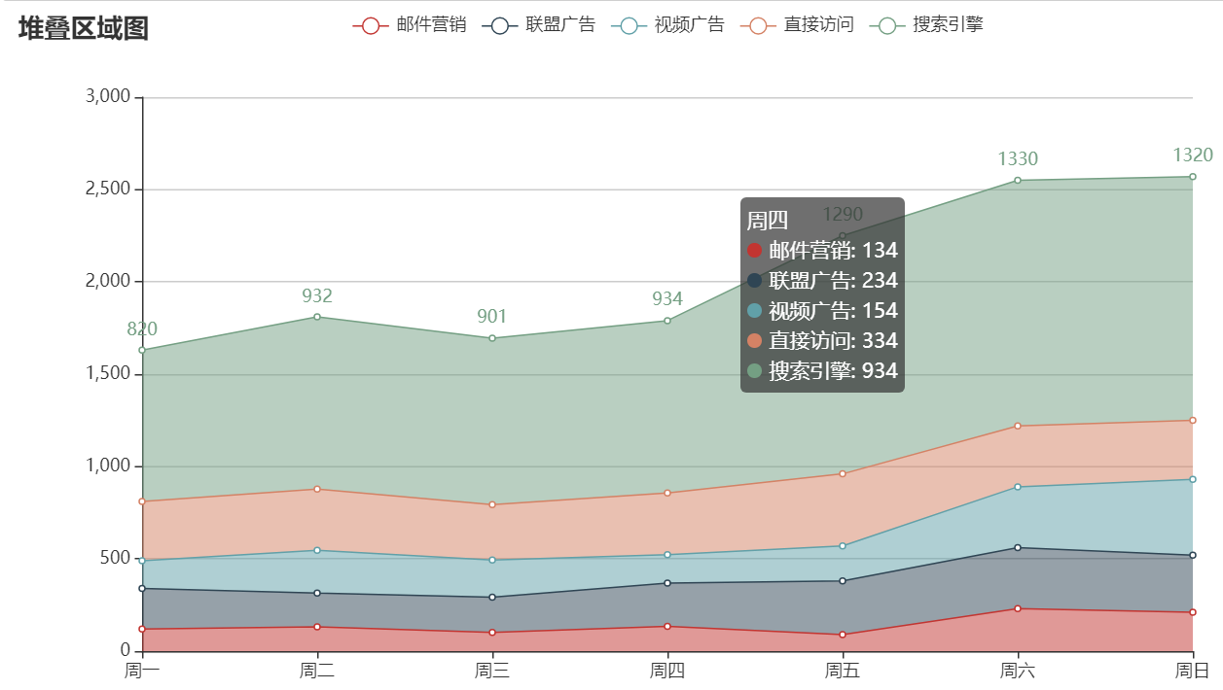
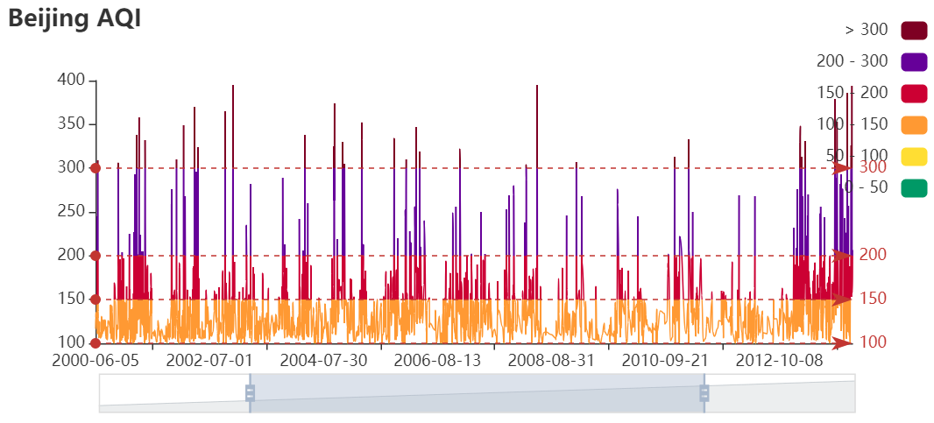
Pyecharts可视化
介绍

Slide 26
Pyecharts可视化
绘图逻辑
选择图表类型
添加数据
设置全局变量
显示及保存图表

Slide 27
Pyecharts可视化
图表类型: from pyecharts.charts import *
函数 | 说明 | 函数 | 说明
Scatter | 散点图 | Funnel | 漏斗图
Bar | 柱状图 | Gauge | 仪表盘
Pie | 饼图 | Graph | 关系图
Line | 折线/面积图 | Liquid | 水球图
Radar | 雷达图 | Parallel | 平行坐标系
Sankey | 桑基图 | Polar | 极坐标系
WordCloud | 词云图 | HeatMap | 热力图

Slide 28
Pyecharts可视化
添加数据
散点图、折线图等二维数据图形可通过 .add_xaxis(xaxis_data=x)和.add_yaxis(series_name='', y_axis=y)方法设置
饼图等一维图形可通过.add(series_name=‘’, data_pair=[(i, j)for i, j in zip(lab, num)])方法设置参数
pyecharts 所有方法均支持链式调用。

Slide 29
Pyecharts可视化
显示、保存图表
.get_options() # 该行只为了查看配置项，方便调试时使用
.render()：默认将会在当前目录下生成一个 render.html 的文件，支持 path 参数，设置文件保存位置，如 render(r"e:\my_first_chart.html")，文件用浏览器打开。
.Jupyter Notebook() 直接调用 render_notebook ()随时随地渲染图表

Slide 30
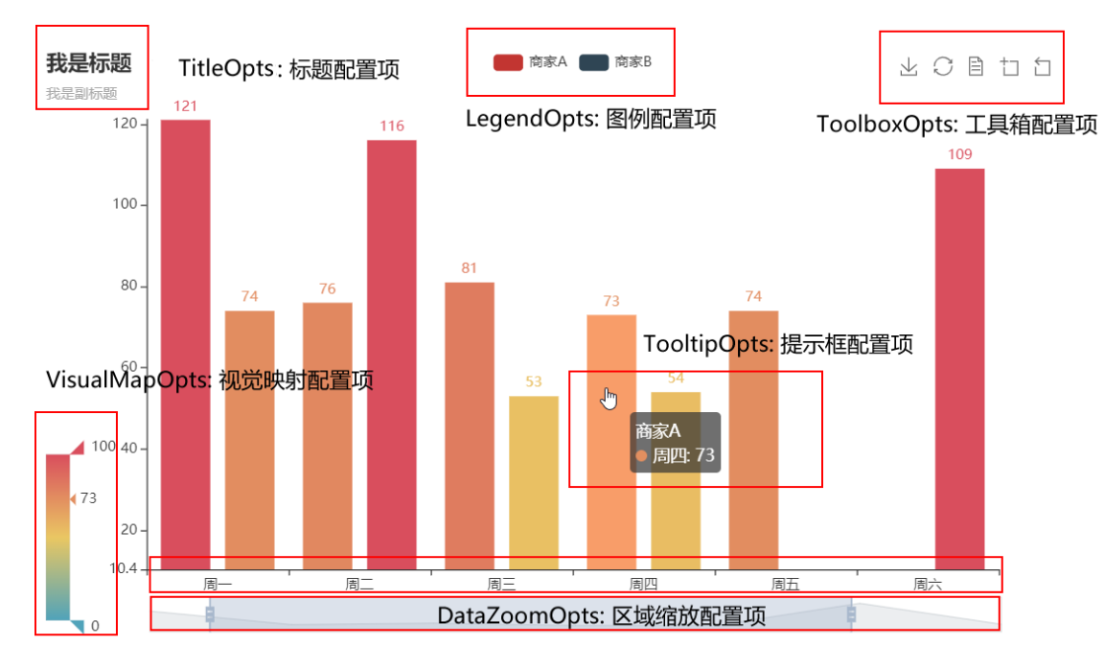
Pyecharts可视化
全局配置组件：定制图表
使用 options 配置项，在 pyecharts 中，一切皆 Options。
全局配置项可通过 set_global_options 方法设置

Slide 31
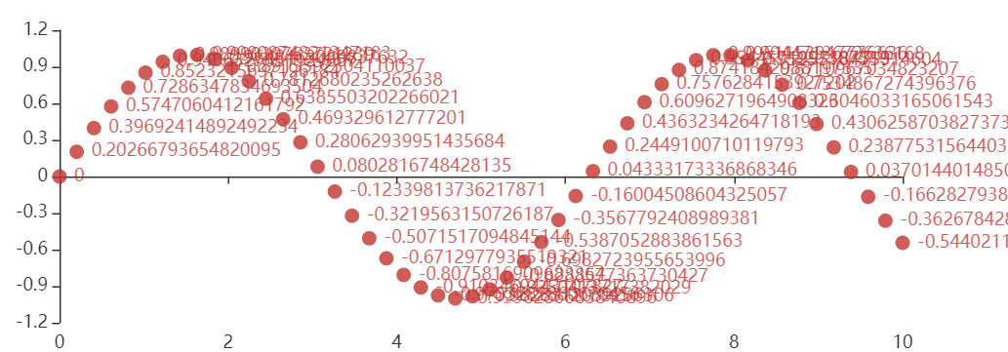
Pyecharts可视化
散点图
x = np.linspace(0, 10, 50)
y = np.sin(x)
point = (Scatter(init_opts=opts.InitOpts(width="720px", height="320px"))
.add_xaxis(xaxis_data=x)
.add_yaxis(series_name='', y_axis=y)
point.render_notebook()

Slide 32
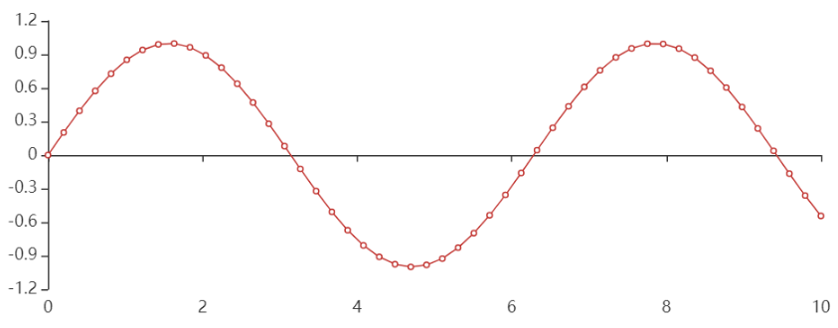
Pyecharts可视化
折线图
line = (Line(init_opts=opts.InitOpts(width="720px", height="320px"))
.add_xaxis(xaxis_data=x)
.add_yaxis(series_name='', y_axis=y, label_opts=opts.LabelOpts(is_show=False)) # 是否显示散点对应的数据（默认显示）
)
line.render_notebook()

Slide 33
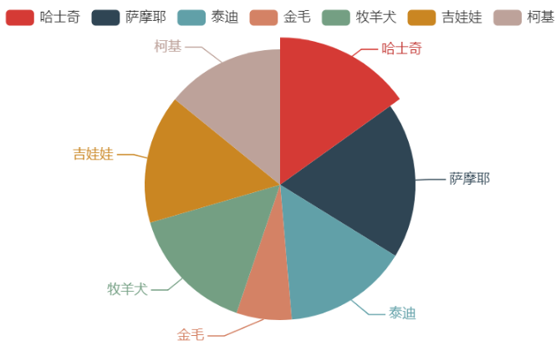
Pyecharts可视化
饼图
num = [110, 136, 108, 48, 111, 112, 103]
lab = ['哈士奇', '萨摩耶', '泰迪', '金毛', '牧羊犬', '吉娃娃', '柯基']
pie = (Pie(init_opts=opts.InitOpts(width='720px', height='320px'))
.add(series_name='', data_pair=[(i, j)for i, j in zip(lab, num)]))
pie.render_notebook()

Slide 34
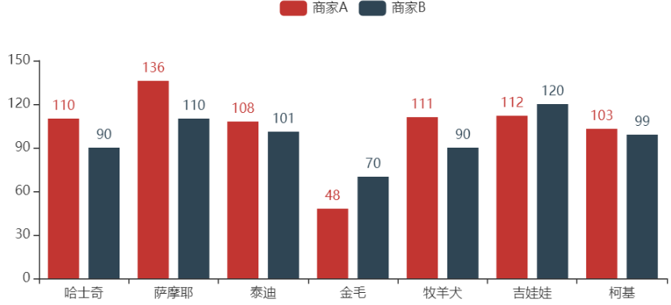
Pyecharts可视化
柱状图
num = [110, 136, 108, 48, 111, 112, 103]
num2 = [90, 110, 101, 70, 90, 120, 99]
lab = ['哈士奇', '萨摩耶', '泰迪', '金毛', '牧羊犬', '吉娃娃', '柯基']
bar = (Bar(init_opts=opts.InitOpts(width='720px', height='320px'))
.add_xaxis(xaxis_data=lab)
.add_yaxis(series_name='商家A', yaxis_data=num)
.add_yaxis(series_name='商家B', yaxis_data=num2))
bar.render_notebook()

Slide 35
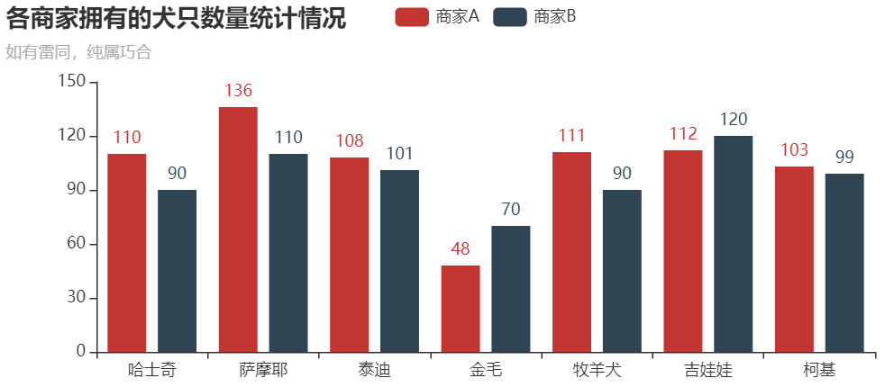
Pyecharts可视化
全局配置组件：定制图表
使用 options 配置项，在 pyecharts 中，一切皆 Options。
比如，添加标题：
.set_global_opts(title_opts=opts.TitleOpts(title="主标题", subtitle="副标题"))

Slide 36
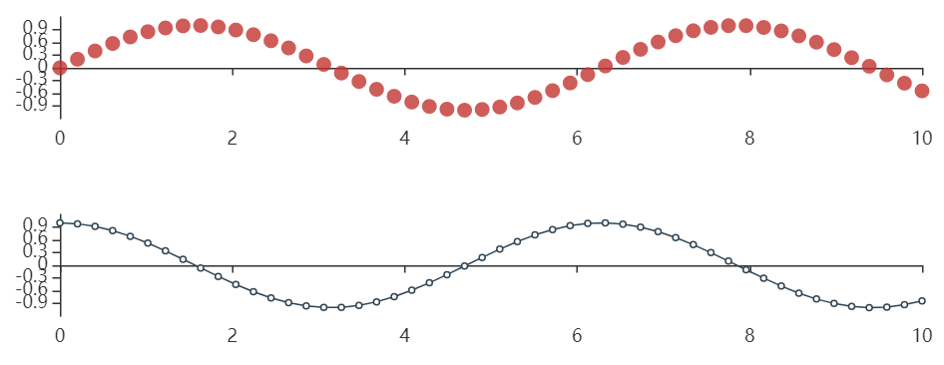
Pyecharts可视化
Grid：并行多图
上下布局：
grid = ( Grid()
.add(bar, grid_opts=opts.GridOpts(pos_bottom="60%"))
.add(line, grid_opts=opts.GridOpts(pos_top="60%")) )

Slide 37
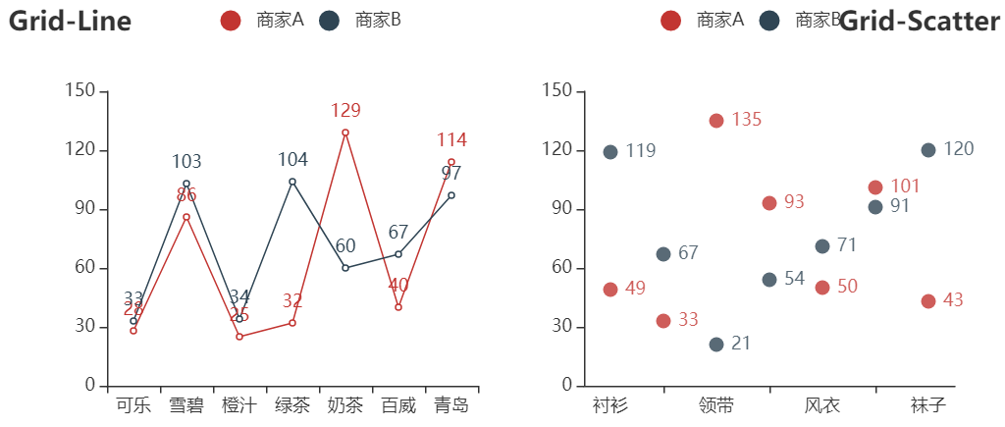
Pyecharts可视化
Grid：并行多图
左右布局：
grid = (Grid()
.add(scatter, grid_opts=opts.GridOpts(pos_left="55%"))
.add(line, grid_opts=opts.GridOpts(pos_right="55%")) )

Slide 38
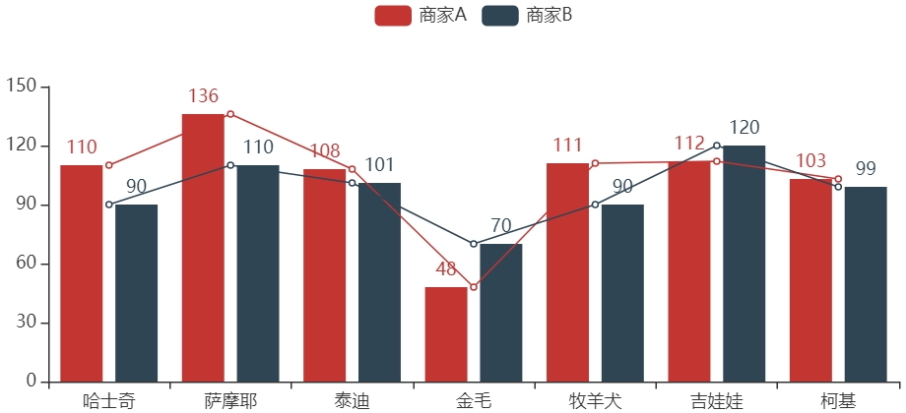
Pyecharts可视化
Grid：并行多图
bar.overlap(line)
bar.render_notebook()

Slide 39
目录
1
MatPlotlib可视化
2
Pyecharts可视化
3
Pyecharts地理图表

Slide 40
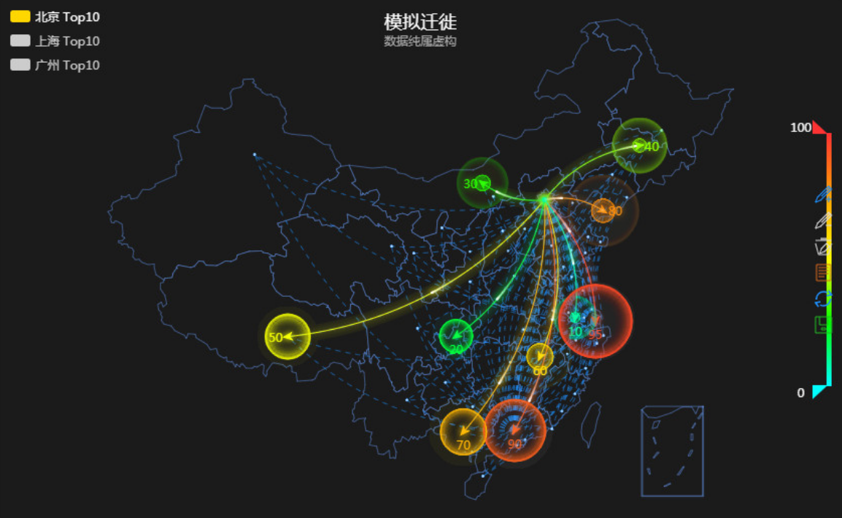
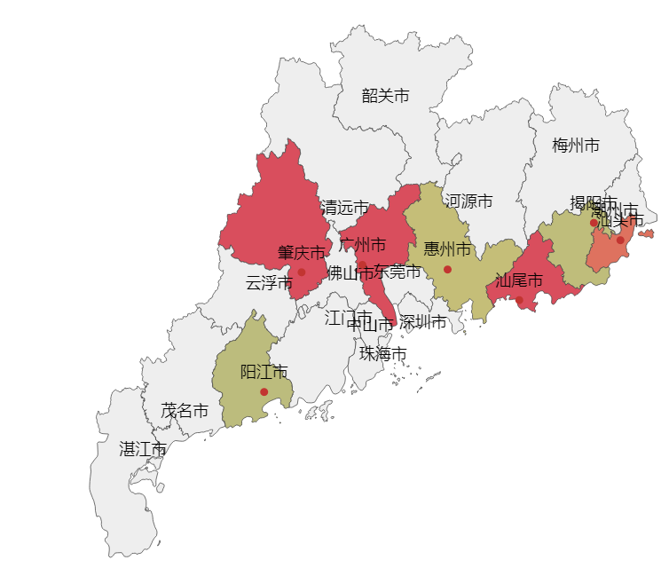
Pyecharts地理图表
有时我们会很希望把数据展示在地图上，来做数据可视化，使数据更加清晰明了。
比如：微信好友全国分布，显示票房省份数据，全国评分显示

Slide 41
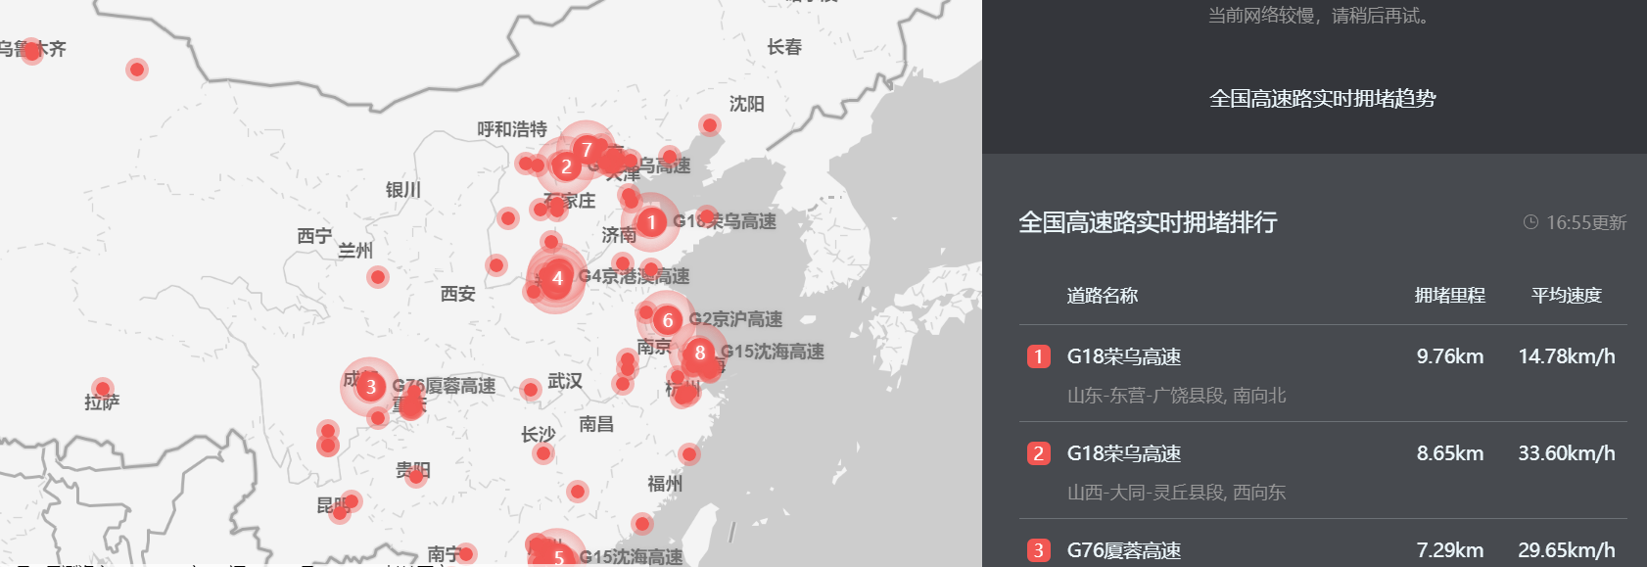
Pyecharts地理图表
例子：百度迁徙
百度地图春节人口迁徙大数据（简称百度迁徙），是百度在2014年春运期间推出的一项技术项目。百度迁徙利用大数据，对其拥有的LBS（基于地理位置的服务）大数据进行计算分析，采用的可视化呈现方式，动态、即时、直观地展现中国春节前后人口大迁徙的轨迹与特征。
http://qianxi.baidu.com/

Slide 42
Pyecharts地理图表
from pyecharts.charts import Geo
Geo() # Pyecharts地理图表绘制
# 地图模式设置
.add_schema(
maptype=“china“ # 地图类型
)
.add() # 添加数据
.set_global_opts() # 设置全局配置项

Slide 43
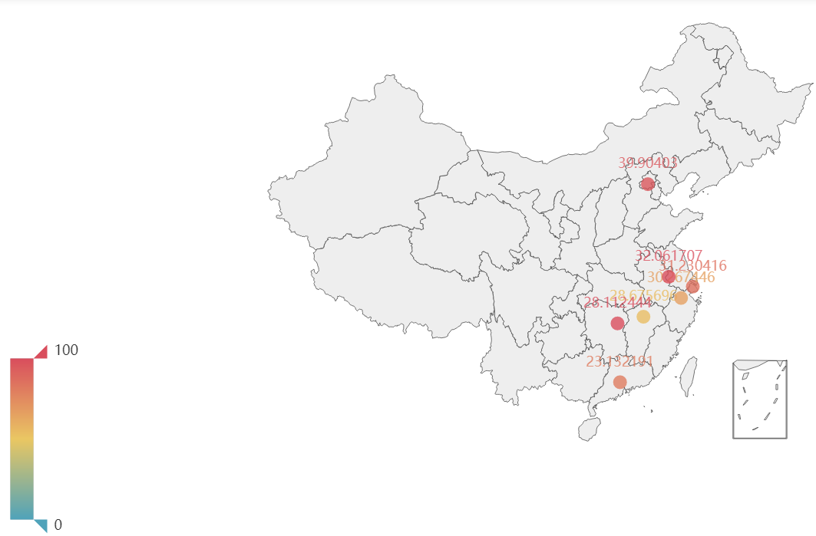
Pyecharts地理图表
中国地图

Slide 44
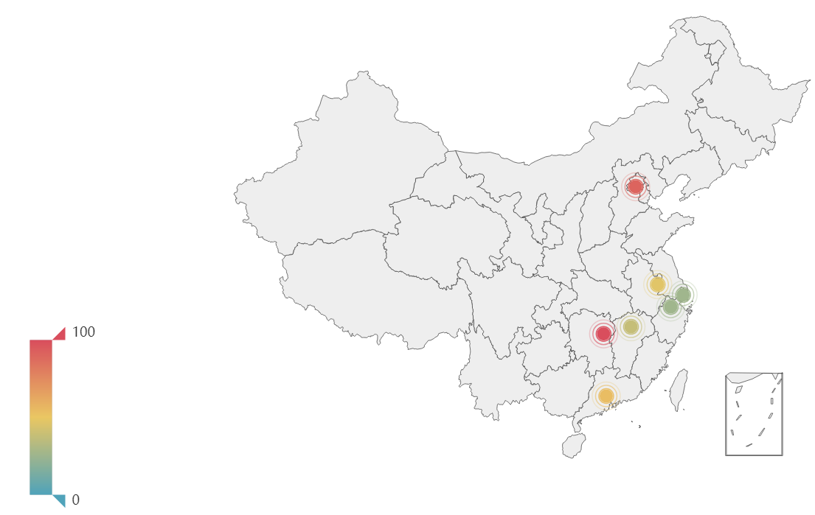
Pyecharts地理图表
特效散点图

Slide 45
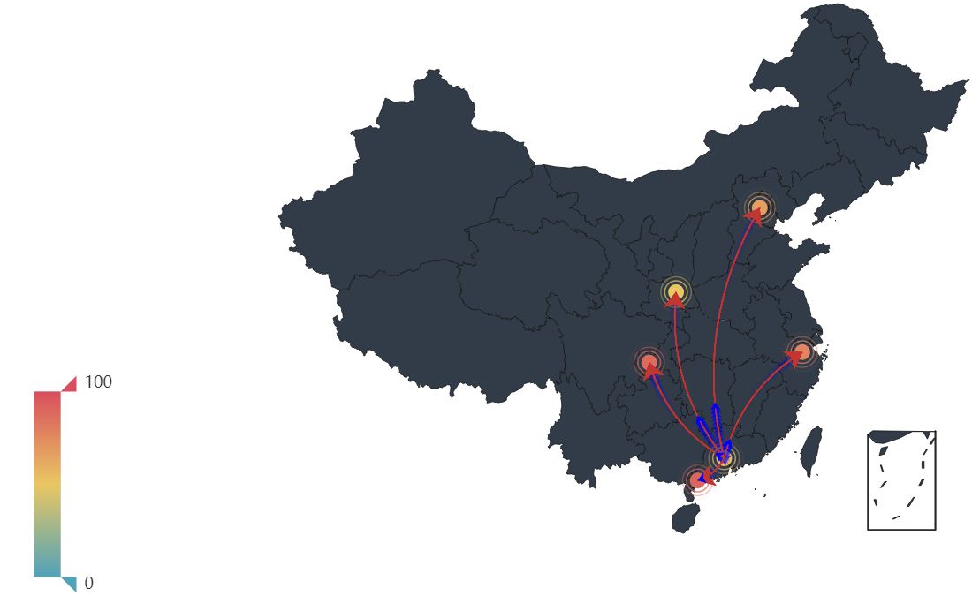
Pyecharts地理图表
特效散点图：添加箭头

Slide 46
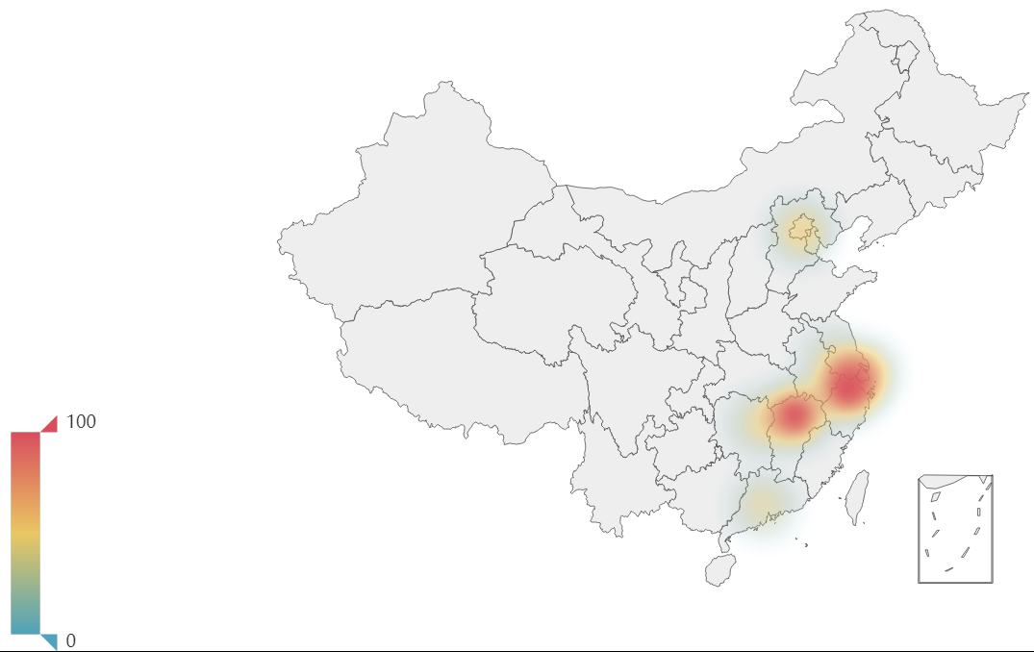
Pyecharts地理图表
热力图

Slide 47
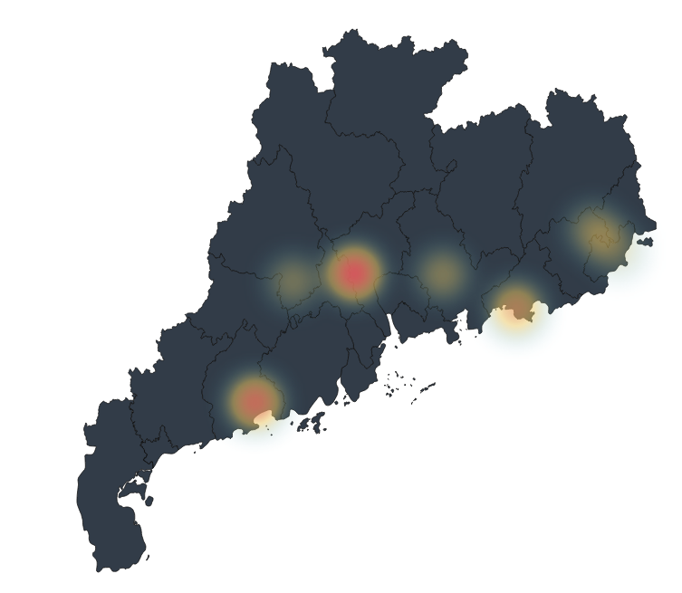
Pyecharts地理图表
热力图：广东地图的热力图

Slide 48
Pyecharts地理图表
广东地图的地域图

Slide 49
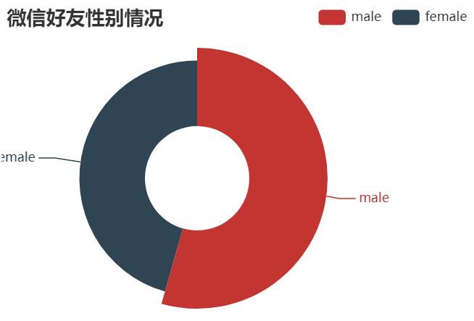
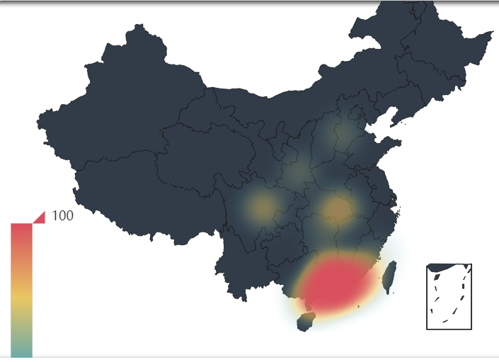
Pyecharts地理图表
例子：分析微信好友性别、地区分布

